Slide 1
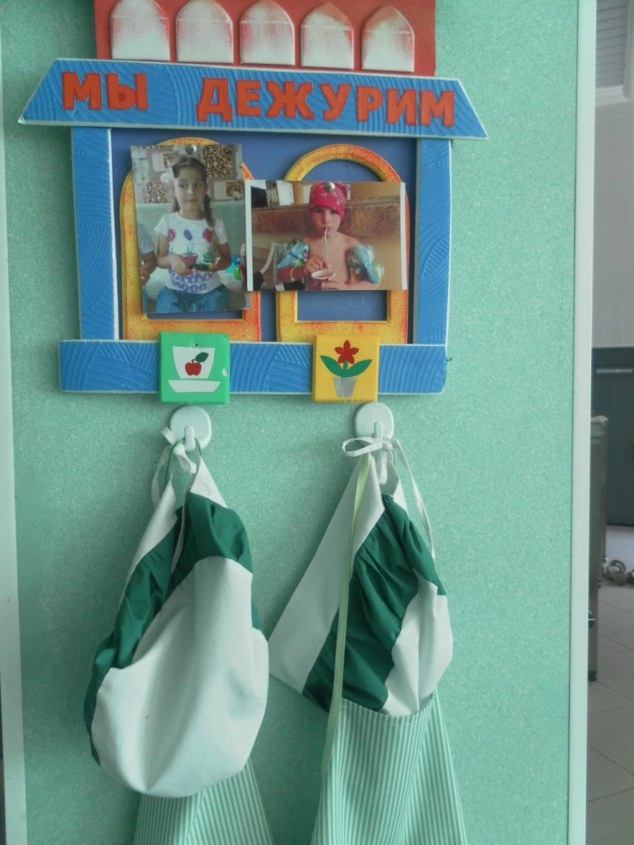
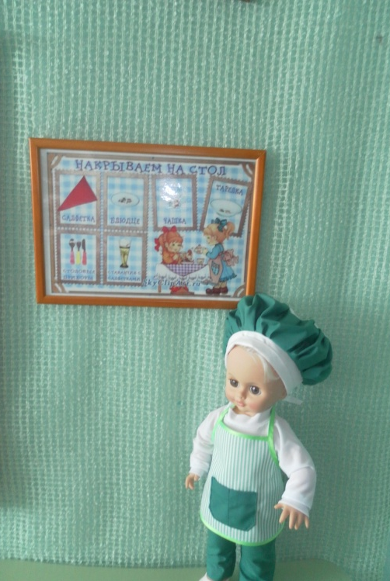
«Организация работы дежурных»

Slide 2
Дежурство - это одна из форм организации труда детей. Дежурства имеют большое значение в воспитании детей: дежурные всегда выполняют работу, имеющую общественную значимость, необходимую для коллектива. Выделяют три вида дежурства: дежурство по столовой, дежурство по занятиям и дежурство по уголку природы.
Дежурство по столовой вводится во второй младшей группе, начиная со второго полугодия. Перед ребенком- дежурным ставят только одно условие: помочь помощнику воспитателя накрыть на стол, за которым сидят он и его товарищи. Ребенок раздает ложки, ставит хлебницы, стаканы с салфетками, тарелку с фруктами. Во второй младшей группе воспитатель закрепляет дежурного за каждым столом.

Slide 3
В средней группе дети продолжают дежурить по столовой, и также как во второй младшей группе за каждым столом назначается свой дежурный, который раздает ложки, ставит хлебницы, стаканы с салфетками, тарелку с фруктами. Воспитатель подчеркивает что работа дежурных очень нужна, что дети должны помогать взрослым в их работе, опирается на положительные примеры поведения детей в труде. Во второй половине года, когда навыки у детей станут прочными, можно увеличить объем работы. Дежурным поручается расставлять чашки ( по 2 чашки), принесенные помощником воспитателя носить их с раздаточного стола на детские столы. Дежурные сами наполняют стаканы салфетками. Дети средней группы убирают посуду после еды: каждый ребенок ставит свою тарелку на тарелку сидящего с ним рядом, просит приподнять ложку, отнести чашку на раздаточный стол ( если для этого созданы условия). Дежурные убирают со стола хлебницы, стаканы с салфетками, сметают крошки со стола.

Slide 4
Дети старших групп дежурят по столовой ежедневно два ребенка. В содержание труда дежурных по столовой входит полная сервировка стола, уборка после еды. Увеличиваются требования к темпу работы, проявлению организованности в ее процессе, деловитости и самостоятельности. При организации дежурств воспитателю приходится уделять внимание еще одному вопросу – сочетанию работы дежурных с самообслуживанием детей. Например, все ли после еды должны убирать дежурные или что-то каждый убирает за собой? Решая эти вопросы, воспитатель исходит из целесообразности работы тех и других. Наиболее целесообразной будет такая организация уборки, при которой естественно сочетается работа дежурных и каждого ребенка. Например, каждый ребенок после еды отодвигает свою тарелку на середину стола, складывая ее на другие, а чашку с блюдцем относит на раздаточный стол. При этом важно понаблюдать, чтобы дети не задерживались возле раздаточного стола и не создавали беспорядка.

Slide 5
Воспитатель приучает и детей благодарить дежурных за оказанную услугу, относиться с уважением к их труду. Если воспитатель умеет опираться на помощь дежурных, всячески подчеркивает их важность, у детей растет ответственность за выполнение порученного дела. Этому способствуют и беседы на тему «Как мы дежурим». Время от времени воспитатель подчеркивает растущие умения детей, обсуждает с ними, что они еще могут делать; в беседе он особенно выделяет случаи проявления доброжелательного отношения к сверстникам, желания помочь помощнику воспитателю. Очень важно, чтобы и помощник воспитателя опиралась в своей работе на помощь детей, была терпелива к их неуверенным движениям и медленному темпу деятельности. Она может оказать большую помощь педагогу в обучении детей необходимым умениям.

Slide 8
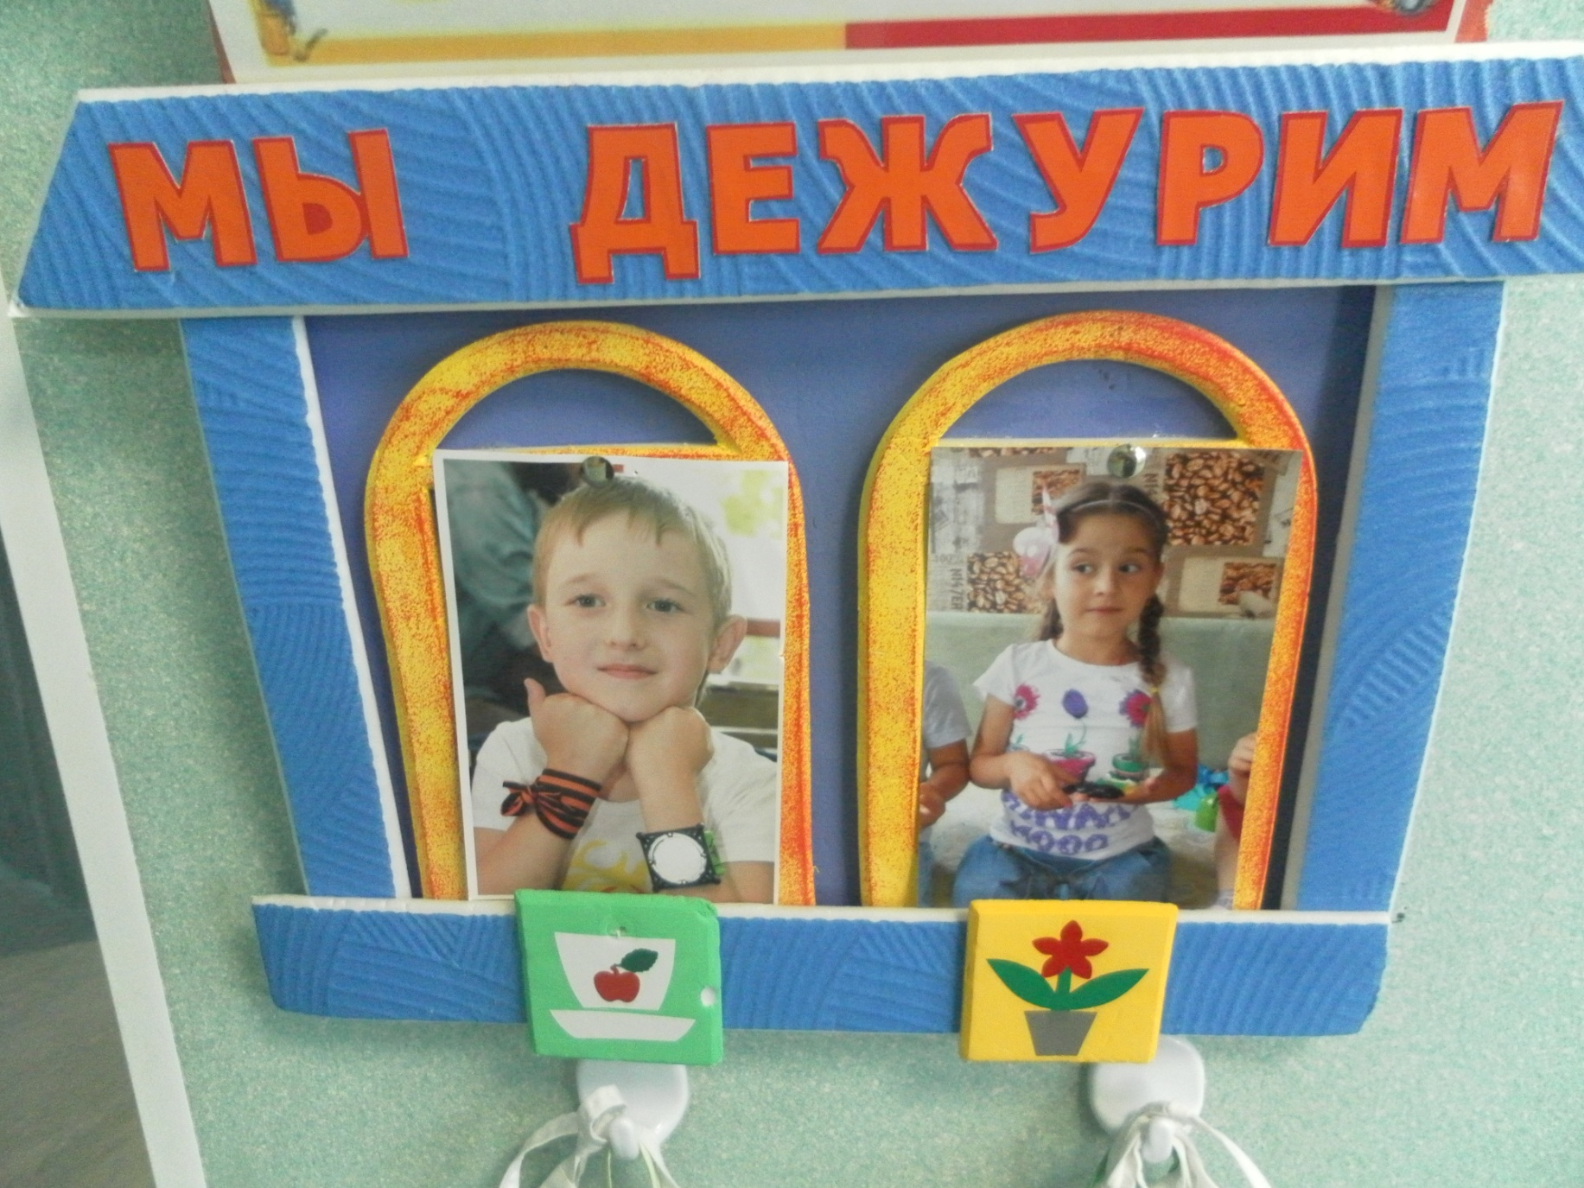

Slide 9
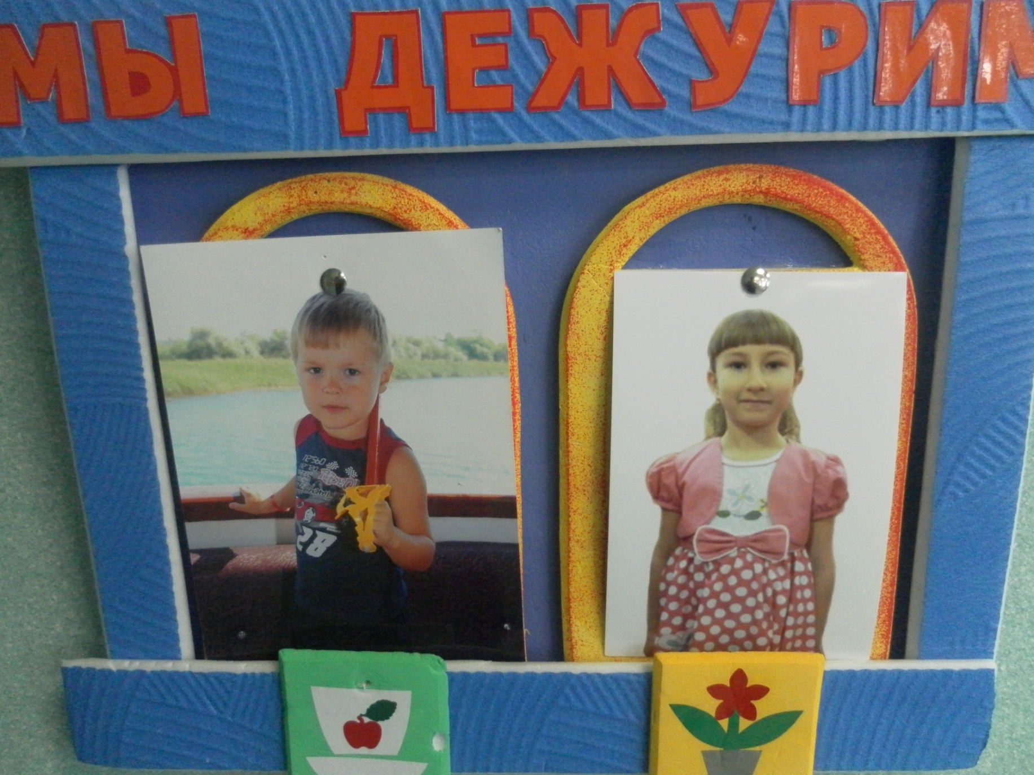

Slide 11
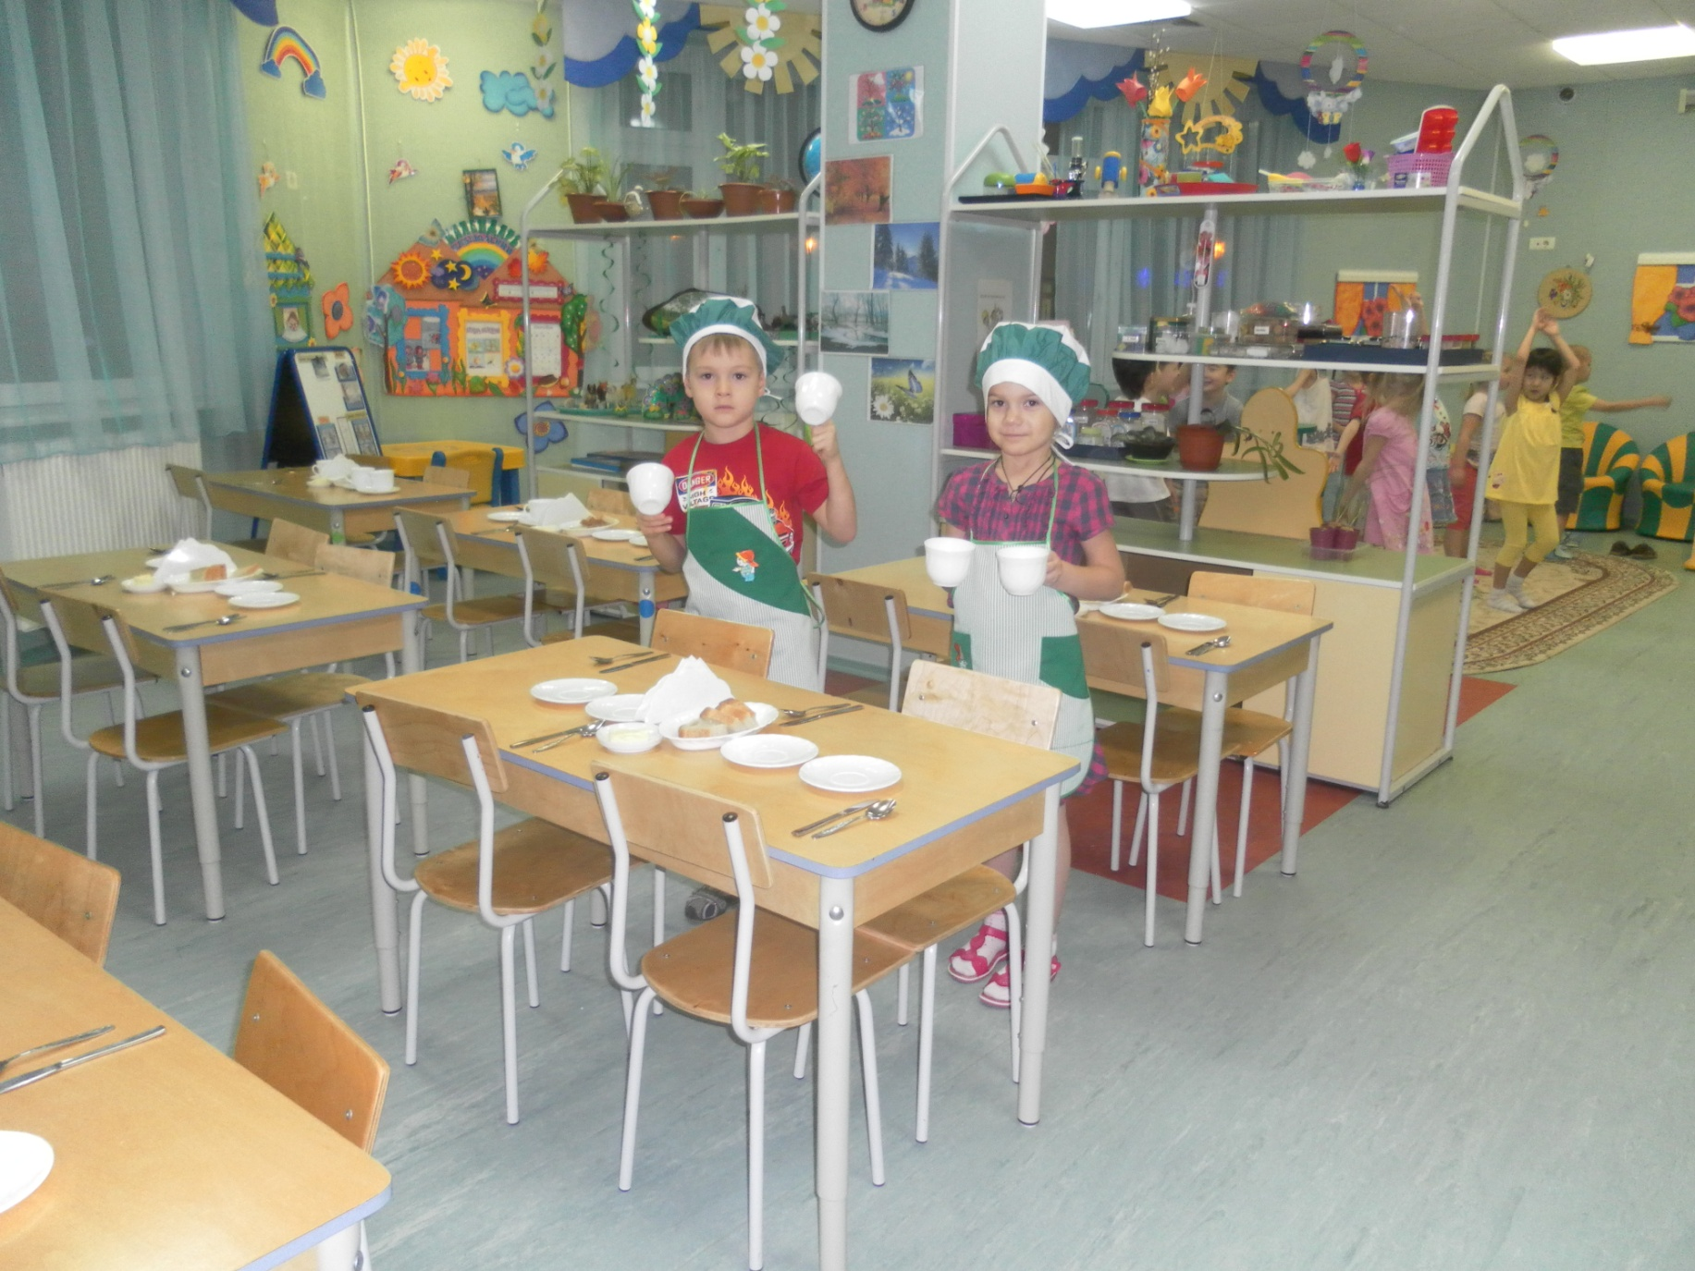

Slide 12
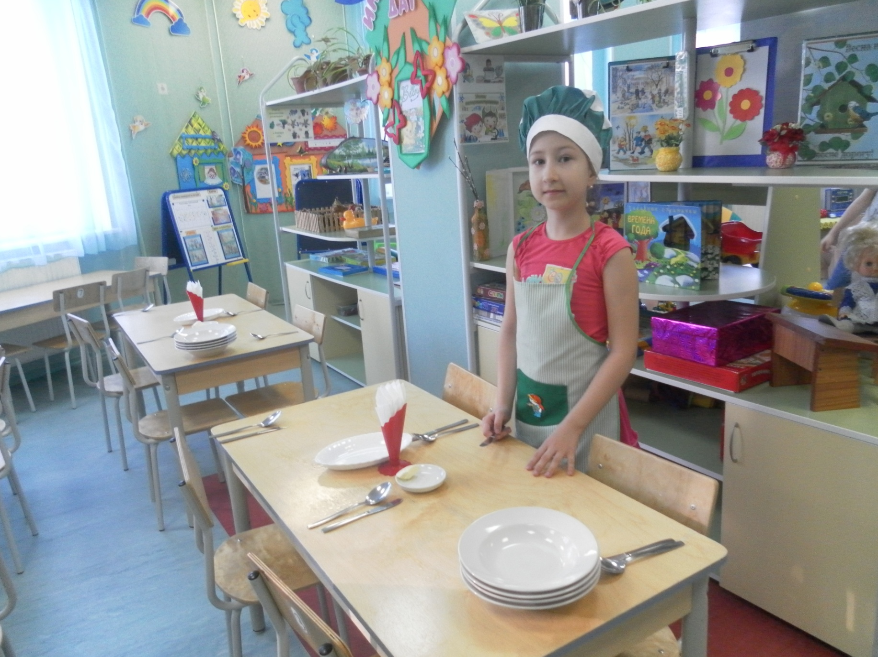

Slide 14
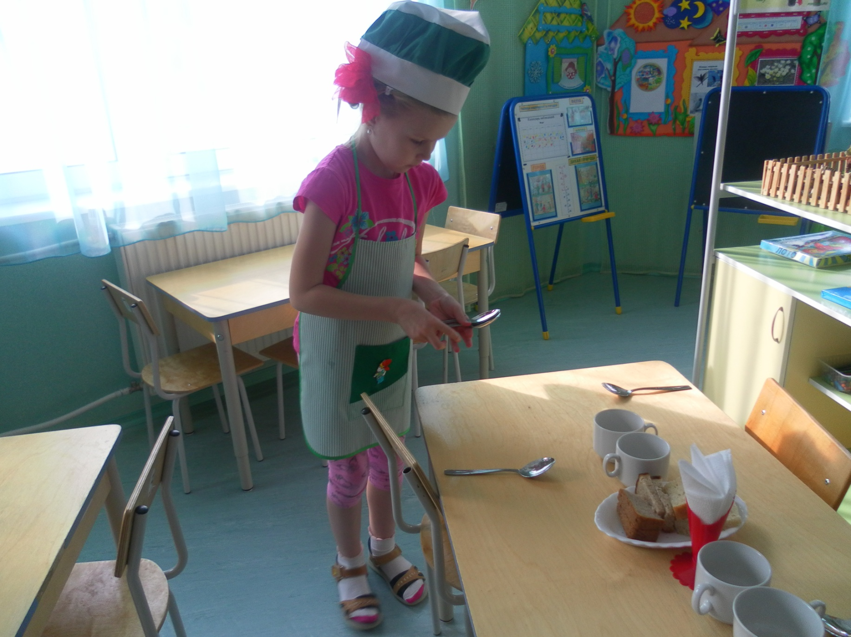

Slide 15
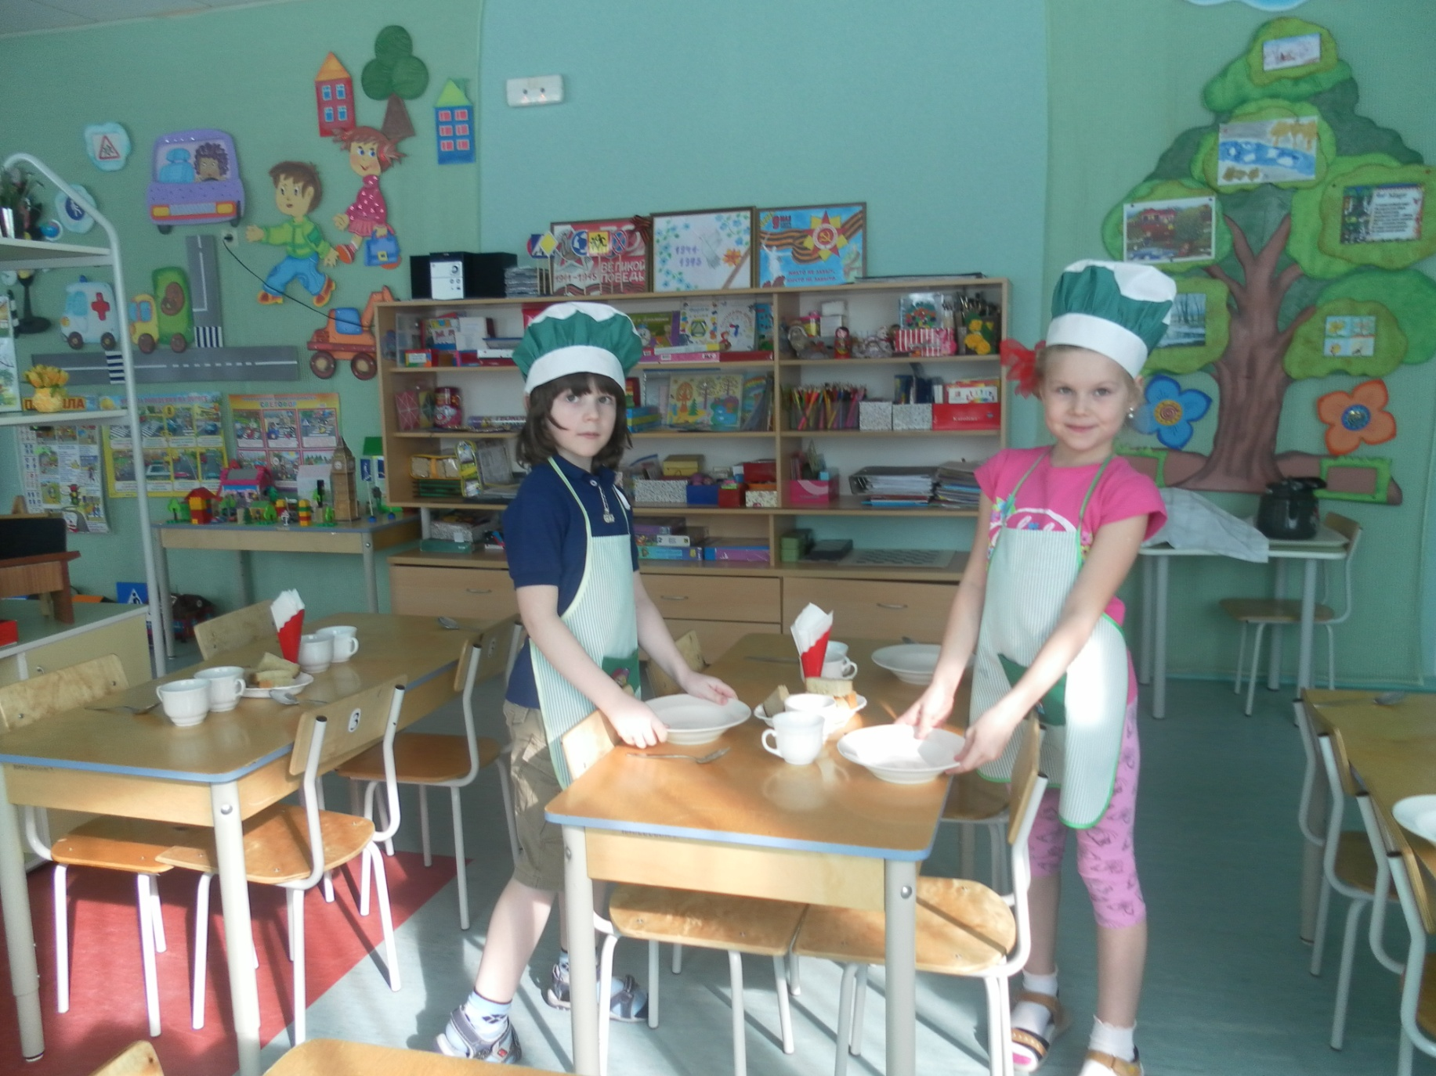

Slide 16
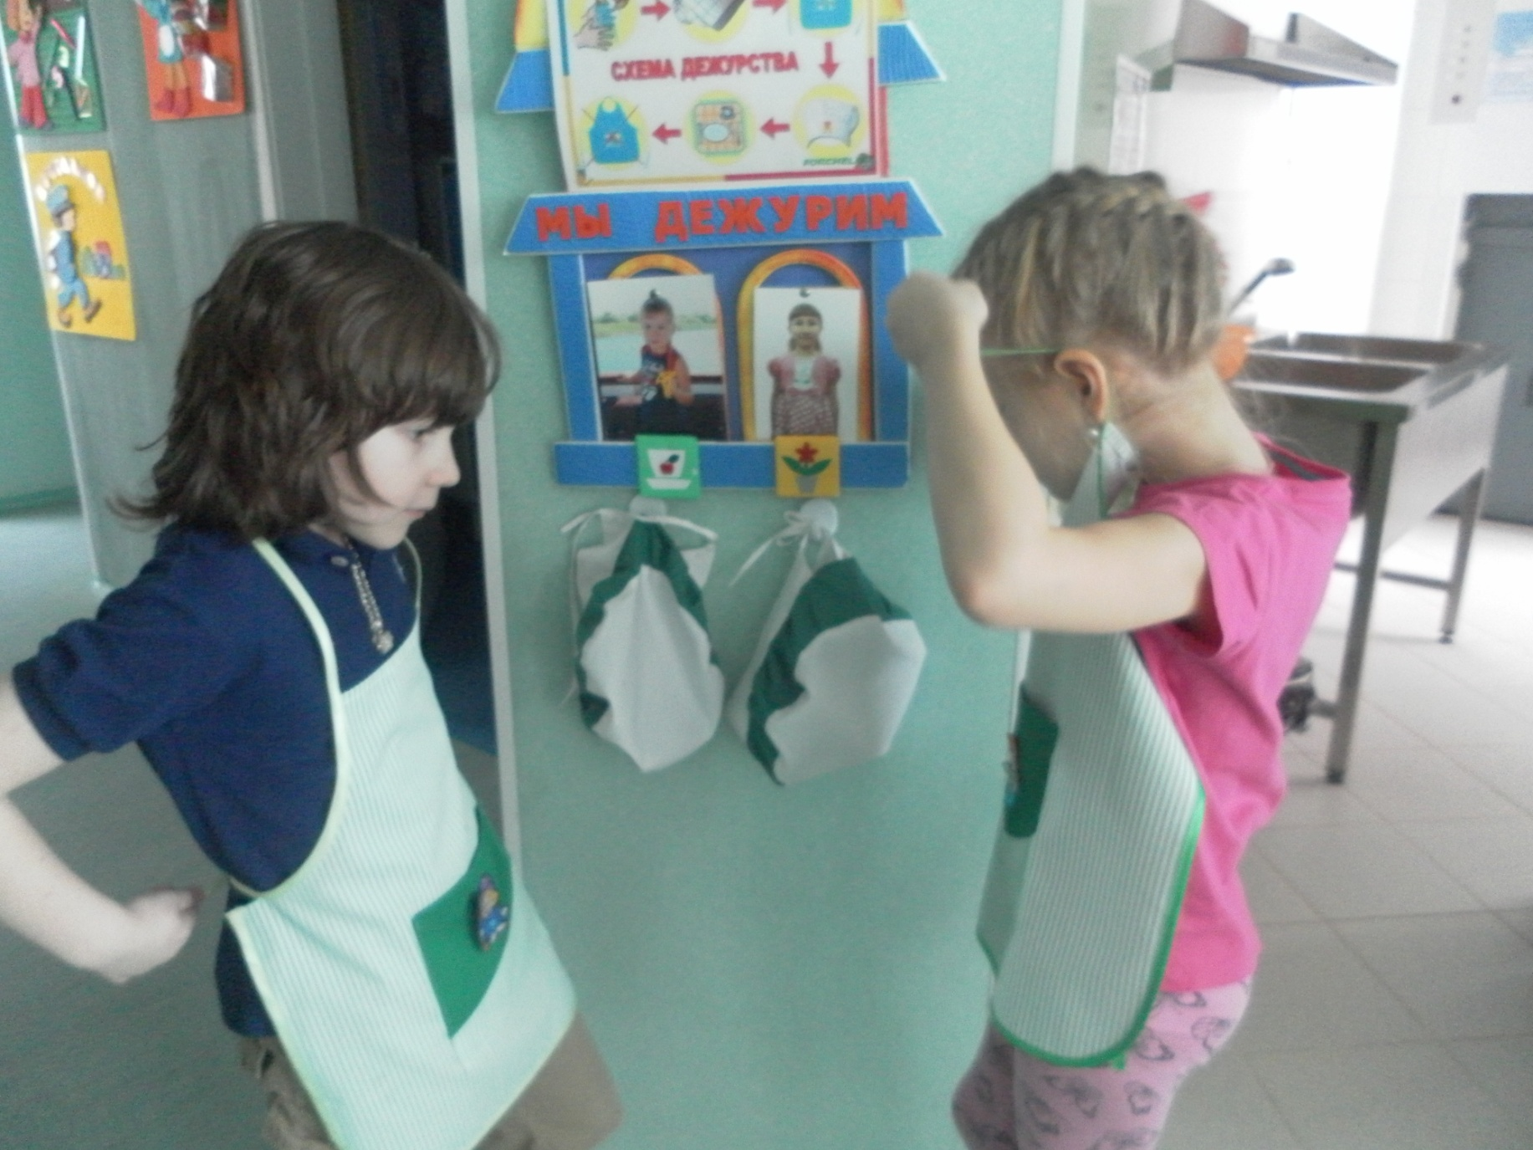

Slide 17
Спасибо!

